Slide 1
Enlaces en los metales

Slide 2
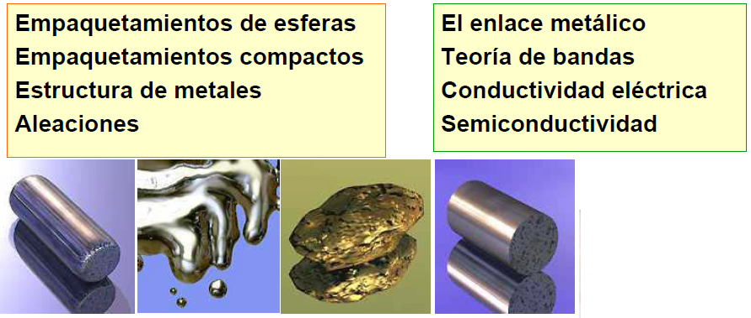
Enlace métalico

Slide 3
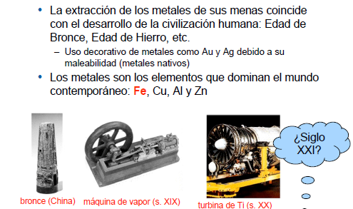
Enlace métalico

Slide 4
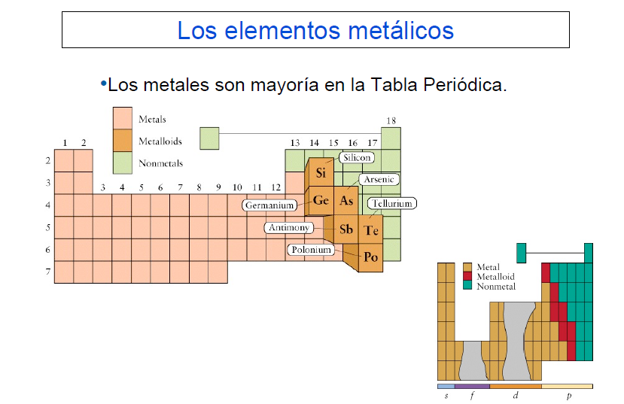
Enlace métalico

Slide 5
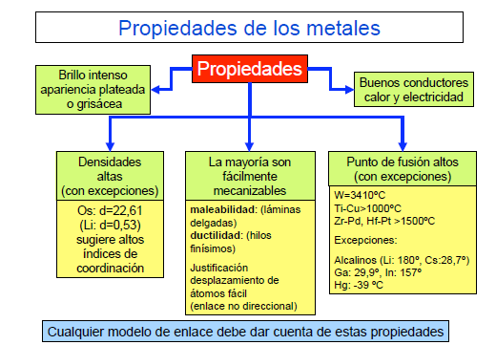

Slide 6
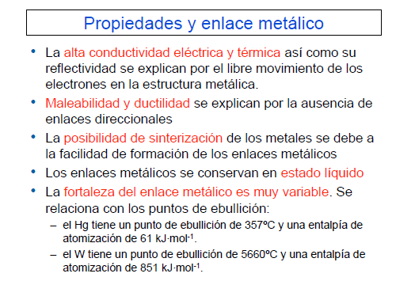
Sinterización es el tratamiento térmico de un polvo o compactado metálico o cerámico a una temperatura inferior a la de fusión de la mezcla, para incrementar la fuerza y la resistencia de la pieza creando enlaces fuertes entre las partículas.

Slide 7
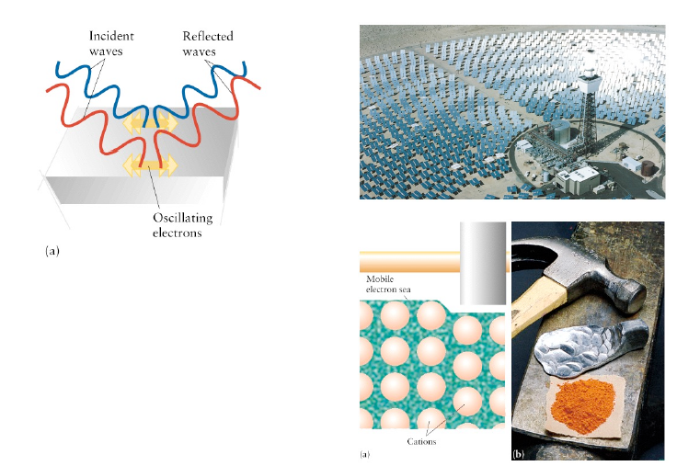

Slide 8
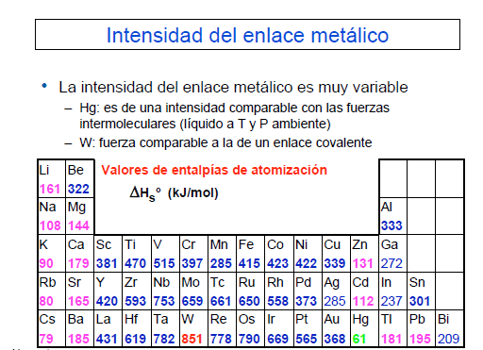

Slide 9
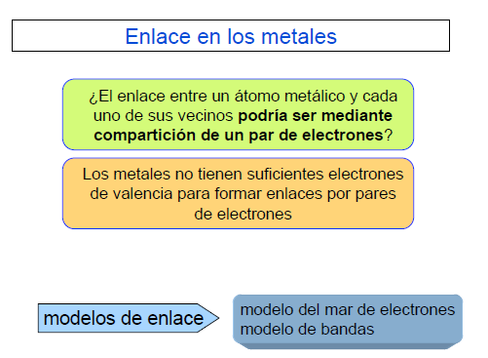

Slide 10
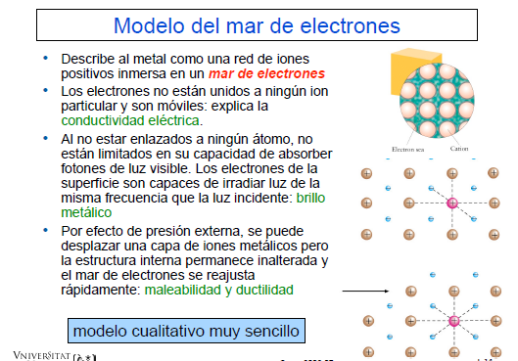

Slide 11
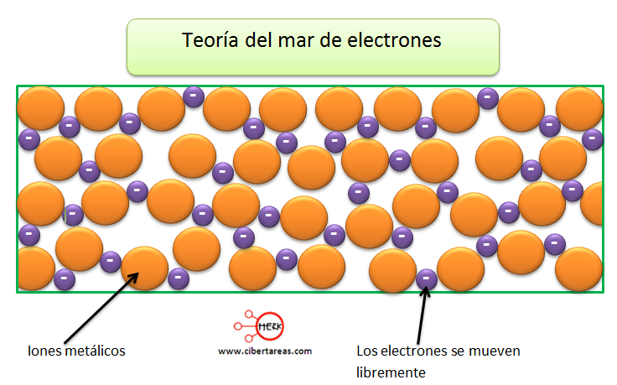
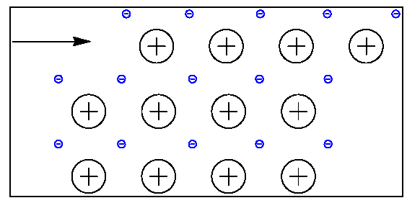
Modelo del Mar de Electrones

Slide 12
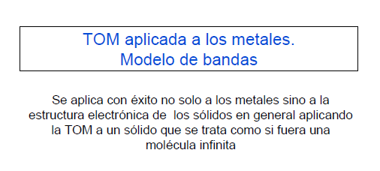
Enlace métalico

Slide 13
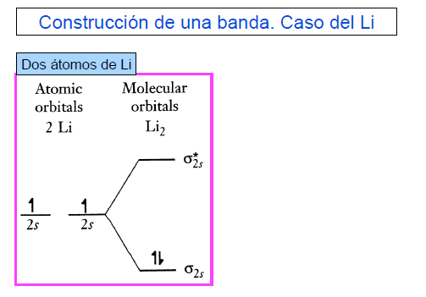

Slide 14
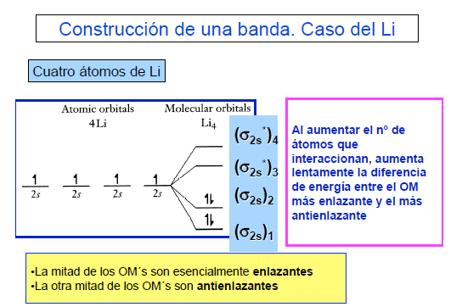

Slide 15
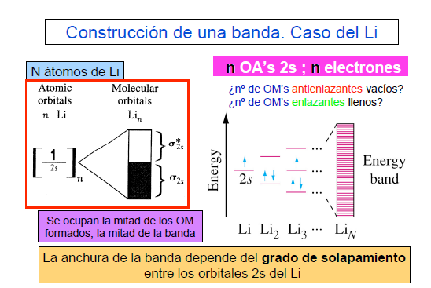

Slide 16
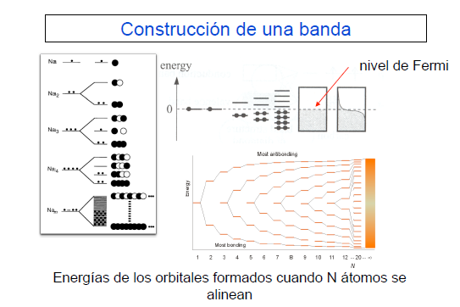

Slide 17
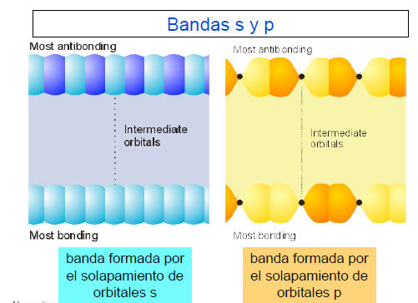

Slide 18
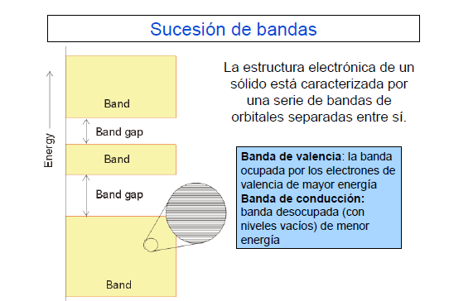
Gap: Brecha

Slide 19
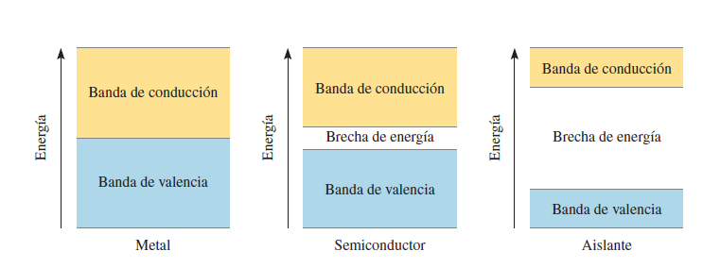
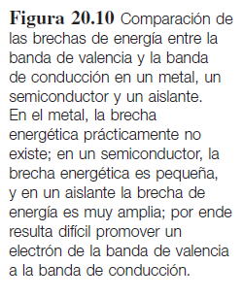

Slide 20
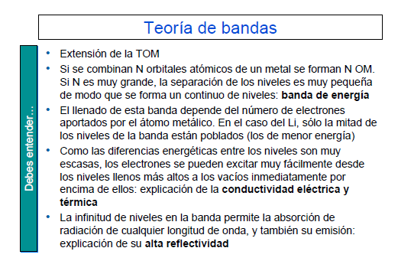

Slide 21
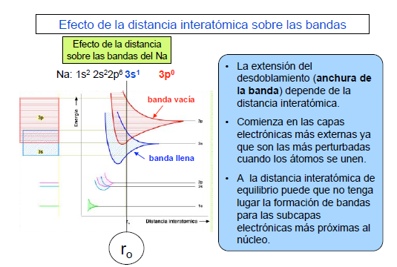

Slide 22
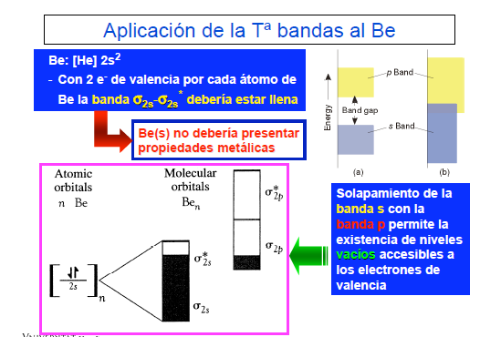

Slide 23
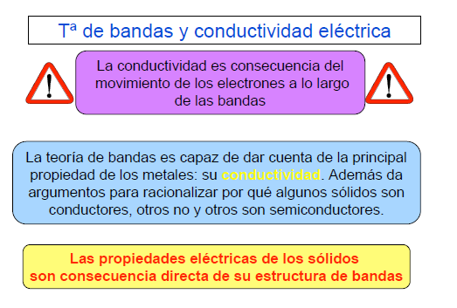

Slide 24
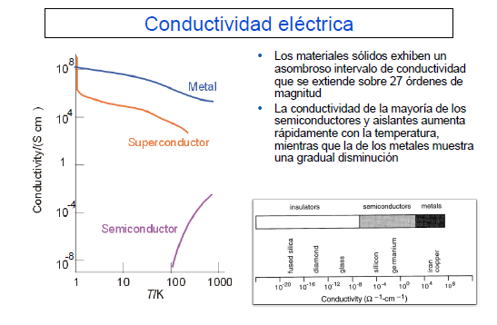

Slide 25
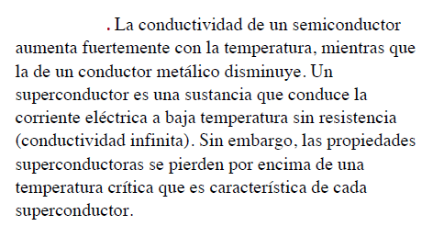

Slide 26
SUPERCONDUCTORES
La superconductividad fue observada por primera vez por Heike K. Onnes en 1911. La conductividad de los metales decrece al bajar la temperatura porque disminuye la posibilidad de que los electrones choquen con la red que está vibrando. Pero enfriando mercurio (Hg) a temperaturas cercanas a 4,2 K, Onnes observó que la resistividad del metal caía prácticamente a cero. Este fenómeno de superconductividad se supone que ocurre cuando los electrones se mueven a través del cristal en forma concertada con las vibraciones de la red.

Slide 27
SUPERCONDUCTORES
Desde entonces se han encontrado cientos de compuestos basados en estructuras de perovskita conteniendo átomos de Cu y de lantánidos que son superconductores por encima de los 100 K. En 1986, Bednorz y Müller (premio Nobel de Física 1988) reportaron superconductividad a 35 K para La_{2-x}Ba_{x}CuO₄ y poco después, superconductividad a 93 K para YBa₂Cu₃O₇. La estructura del YBa₂Cu₃O₇ es “pariente” de la perovskita y se cree que la apertura de la red es lo que permite que las vibraciones colectivas de los átomos y el movimiento de los electrones ocurran de manera concertada aun a temperaturas relativamente altas.

Slide 28
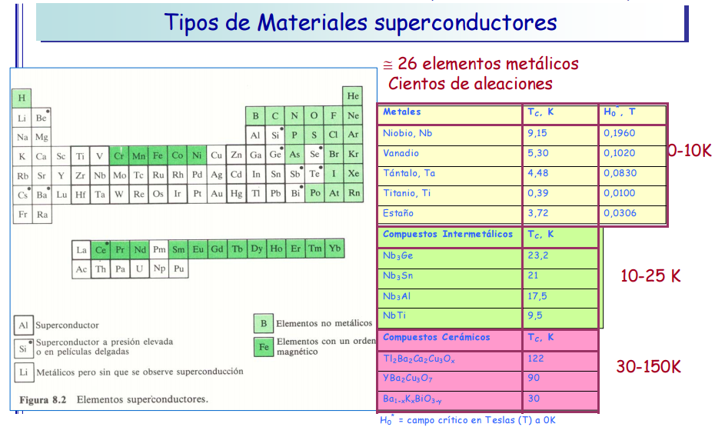

Slide 29
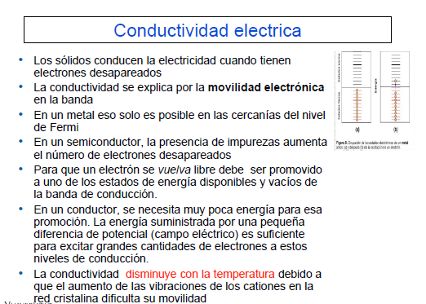

Slide 30
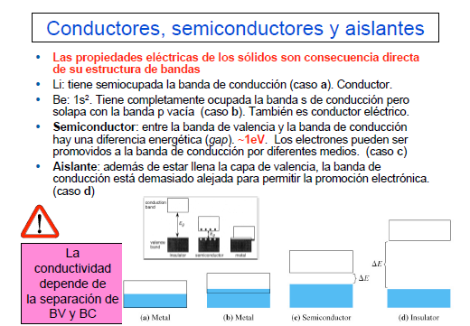

Slide 31
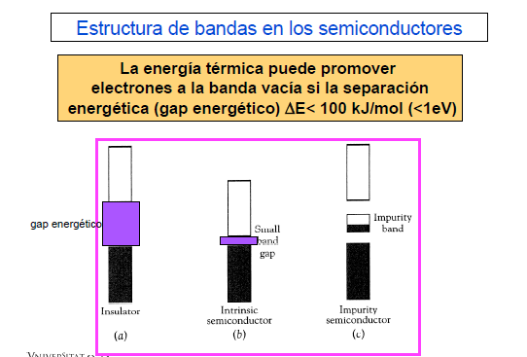

Slide 32
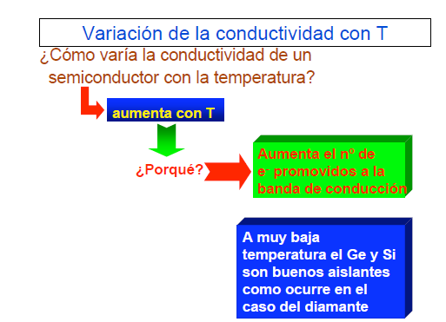

Slide 33
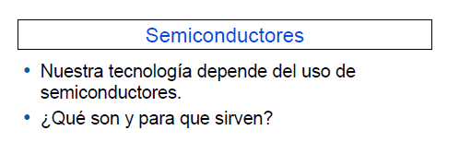
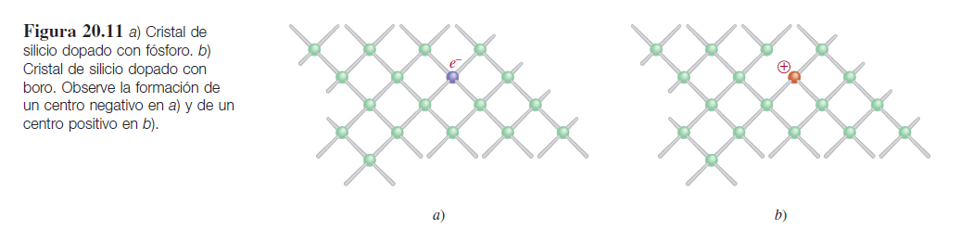

Slide 34
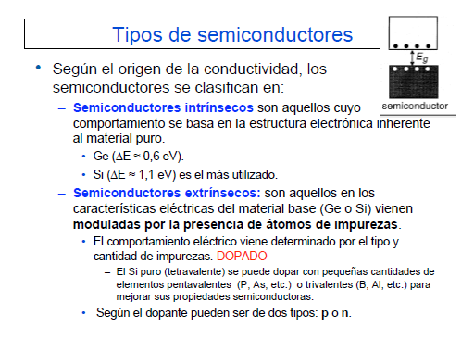

Slide 35
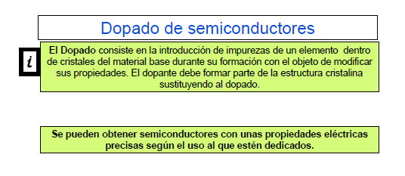
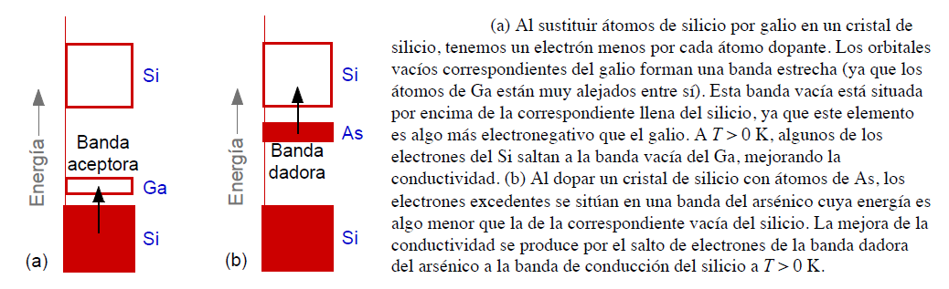

Slide 36
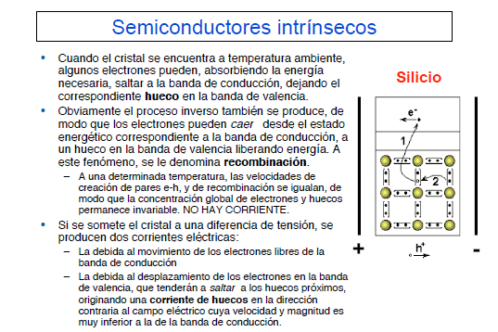

Slide 37
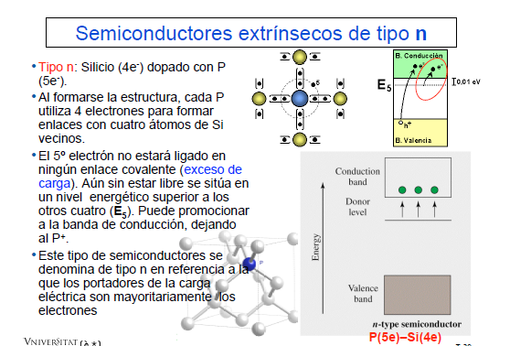
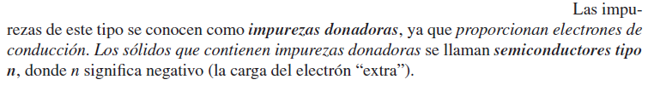
P

Slide 38
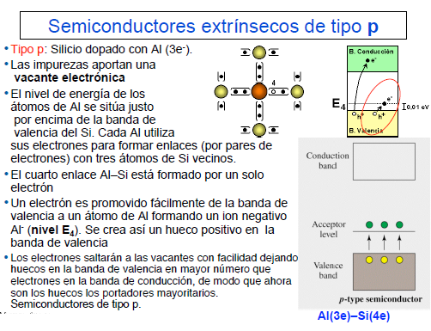
Al

Slide 39
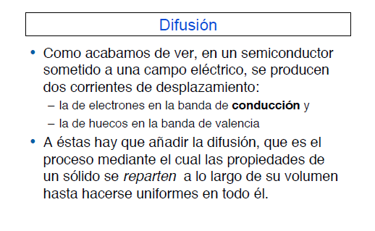

Slide 40
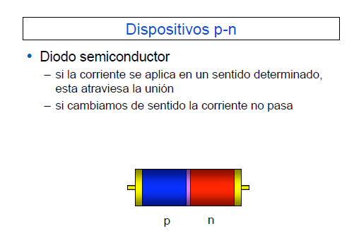

Slide 41
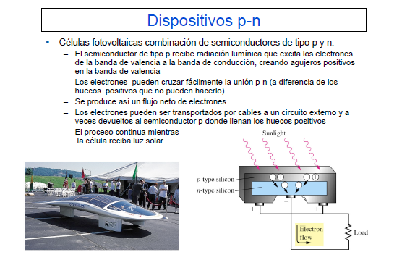

Slide 42
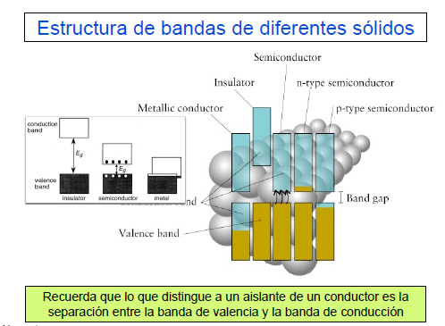

Slide 43
https://www.youtube.com/watch?v=cy50YR7kr8c
https://www.youtube.com/watch?v=lYAIJo26rMk
https://www.youtube.com/watch?v=H_5DTSGEiEg
https://www.youtube.com/watch?v=X0XscX9ugp0

Slide 44
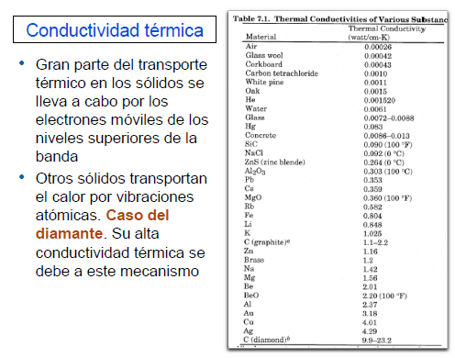

Slide 45
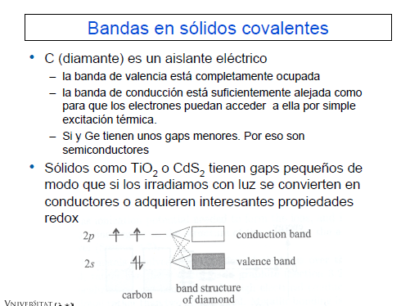

Slide 46
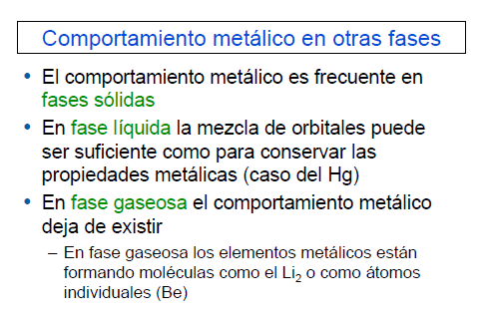

Slide 47
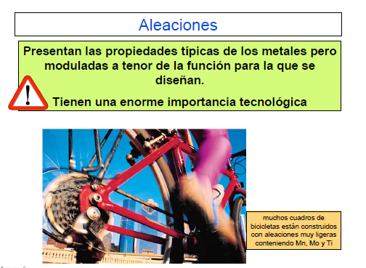

Slide 48
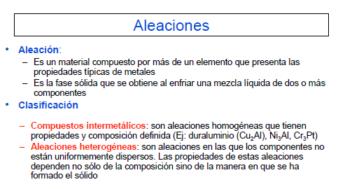

Slide 49
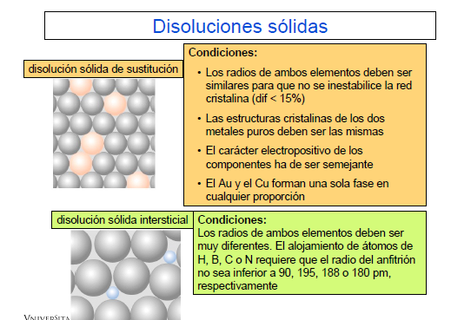

Slide 50


Slide 51


Slide 52


Slide 53
Ejercicio
A una temperatura ambiente, el germanio puro tiene una banda de valencia casi totalmente llena, separada de una banda de conducción totalmente vacía por un intervalo vacío de 0.67 eV. Es mal conductor eléctrico, pero su conductividad aumenta bastante cuando se irradia con ondas electromagnéticas de cierta longitud de onda máxima. ¿Qué longitud de onda máxima es adecuada?

Slide 54



